Slide 1
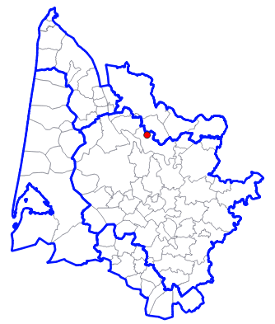
Pétitionnaire : CDC du Cubzaguais
Projet : création d’un forage agricole
Demande : avis de principe sollicité par le bureau d’étude
le 17 avril 2023
Pièces examinées :
Dossier de présentation du projet
Unité de gestion : Plio-Quaternaire (hors SAGE)
et Eocène Centre
Contexte :
Projet d’installation d’une ferme agroécologique
Alimentation en eau partiellement envisagée par un forage à créer
1

Slide 2
Demande :
17 100 m³/an
Usage :
irrigation de …
40 000 m² de cultures maraîchères plein champ
4 000 m² de cultures maraîchères sous serre
24 000 m² de verger
6 000 m² de zone expérimentale
optimisation de l’usage par récupération des eaux de toitures des bâtiments agricoles

Slide 3
Ouvrage envisagé :
Identification d’une ressource peu productive à faible profondeur (< 30 m)
Projet d'exploiter la ressource sous-jacente (> 30 m) pour atteindre l’objectif quantitatif
D’après le forage BSS001WXHA situé en limite est du site :
0 à 30 m : marnes avec passages sableux (Oligocène)
30 à 80 m : marnes avec passages calcaires et sableux (Eocène)
80 à 110 m : calcaires et sables grossiers (Eocène)
Unité de gestion captée :
en deçà de 30 m Oligocène centre à l’équilibre en rive droite de la Garonne
au-delà de 30 m Eocène centre déficitaire

Slide 4
Alternatives envisagées :
Collecte des eaux de toitures (bat. agricole voire ZAC)
Pompage en hiver et stockage pour utilisation en été
Réutilisation des eaux de process de la ZAC
Remarque :
Le projet est situé en zone centre à quelques centaines de mètres de la zone nord (de l’autre côté de l’autoroute, commune de Val de Virvée) où l'Eocène est non déficitaire

Slide 5
Proposition d'avis :
Considérant :
les profondeurs de forage projetés ;
le rattachement des deux réservoirs cibles potentielles aux unités de gestion Oligocène centre à l’équilibre (<30 m) ou Eocène centre déficitaire (>30 m);
que les volumes prélevés à l’Oligocène en rive droite de la Garonne ne sont pas pris en compte pour le contrôle du respect des VMPO ;
la règle 1 du SAGE qui proscrit tout nouveau prélèvement dans les nappes déficitaires ;
la cohérence entre la demande et le besoin ;
5

Slide 6
Proposition d'avis :
et sous réserve que :
soit garanti un usage optimisé de l'eau ;
l’ouvrage soit réalisé dans les règles de l’art,
la création et l'exploitation d’un forage captant l’Oligocène (<30 m) peuvent être jugées compatible avec le SAGE Nappes profondes de Gironde ;
la création et l'exploitation d’un forage captant l’Eocène (plus de 30 m) sont jugées non compatibles avec le SAGE Nappes profondes de Gironde et non conformes à son Règlement.
6

